Slide 1
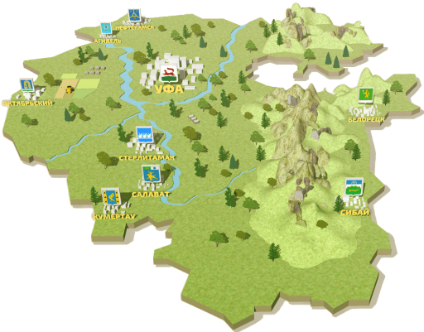
МАТЕМАТИЧЕСКОЕ ПУТЕШЕСТВИЕ

Slide 2
«Функционально грамотный человек способен использовать все постоянно приобретаемые в течение жизни знания, умения и навыки для решения максимально широкого диапазона жизненных задач в различных сферах деятельности, общения и социальных отношений». Алексей Алексеевич Леонтьев.

Slide 3
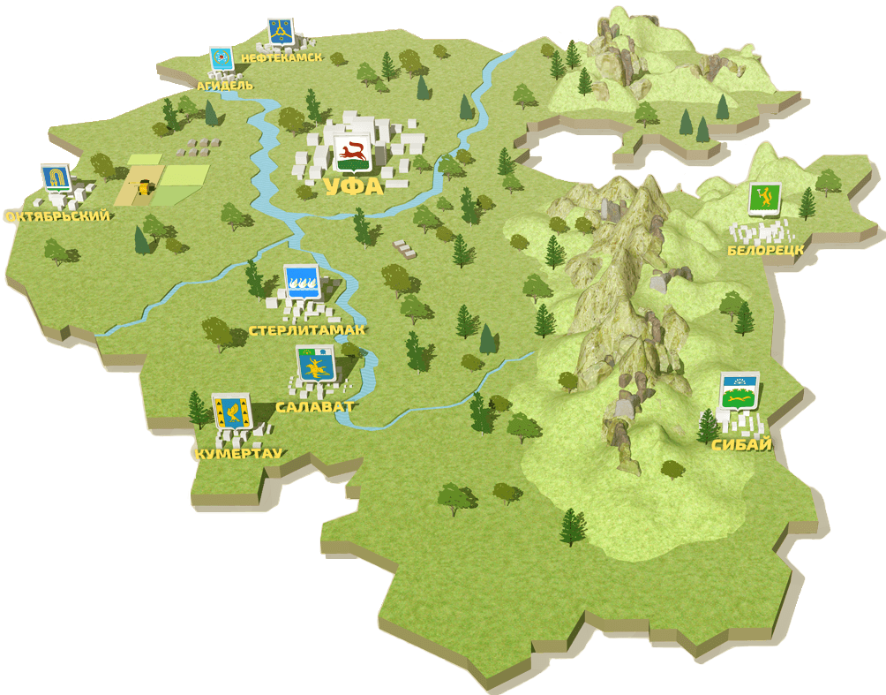

Slide 4
Анаграммы
уакемкал
убрауж
осьзобьозсраителнт

Slide 5
смекалка
дружба
сообразительность

Slide 6
1 задание. Семья Ивановых выбирает поездку на неделю. У Димы начинаются каникулы после экзаменов, с 25 июня. У мамы отпуск две недели с 20 июня, а у папы отпуск с 27 июня по 10 июля. Необходимо выбрать время поездки исходя из дат отпусков и каникул.

Slide 7
Правильный ответ: с 27 июня по 3 июля

Slide 8
Самый высокий шихан – Тратау (или Торатау). Его высота – 402 метра над уровнем моря, а относительная – 280 метров. Торатау — самый южный из шиханов. Шихан Тратау красуется на гербе города Ишимбай, является символом Ишимбайского района Башкирии

Slide 9
Найди сумму чисел
За правду стой горой.
2. Любишь смородину, люби и оскомину.
3. Пустой мешок стоять не будет.
4. Брито, нет стрижено.
5. Как не хитри, а от правды не уйти.
6. В семье не без урода.
7. Остался заряд, не пяться назад.
8. Синичка – воробью сестричка.
9. Новая метла чисто метет.
10. Чистота – залог здоровья

Slide 10
100+1+100+3+3+7+5+3+100+100=422

Slide 11
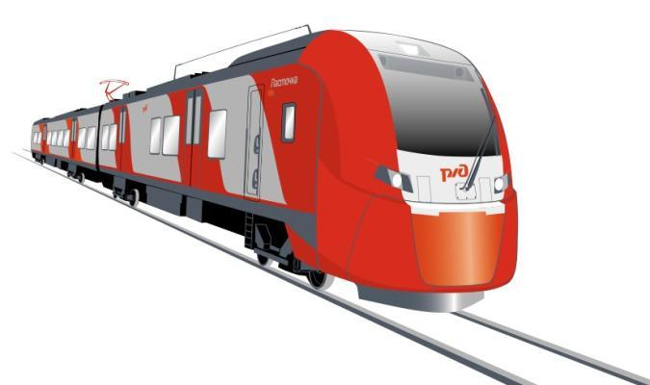
Задача: Железнодорожный билет на электричку для взрослого стоит 430 рублей. Стоимость билета школьника составляет 50% от стоимости билета для взрослого. Группа состоит из 12 школьников и 1 взрослого. Какова стоимость билетов на всю группу?

Slide 12
430х12=5160 рублей-стоимость 12 билетов без скидки 5160:100х50=2580 рублей –стоимость 12 детских билетов со скидкой 2580+ 430 =3010 рублей.-стоимость билета для группы из 12 детей и одного взрослого Ответ :3010 рублей.

Slide 13
Станция Ребусная

Slide 14
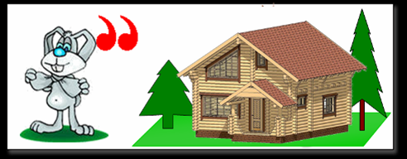

Slide 15
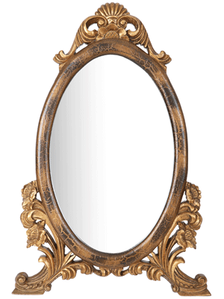
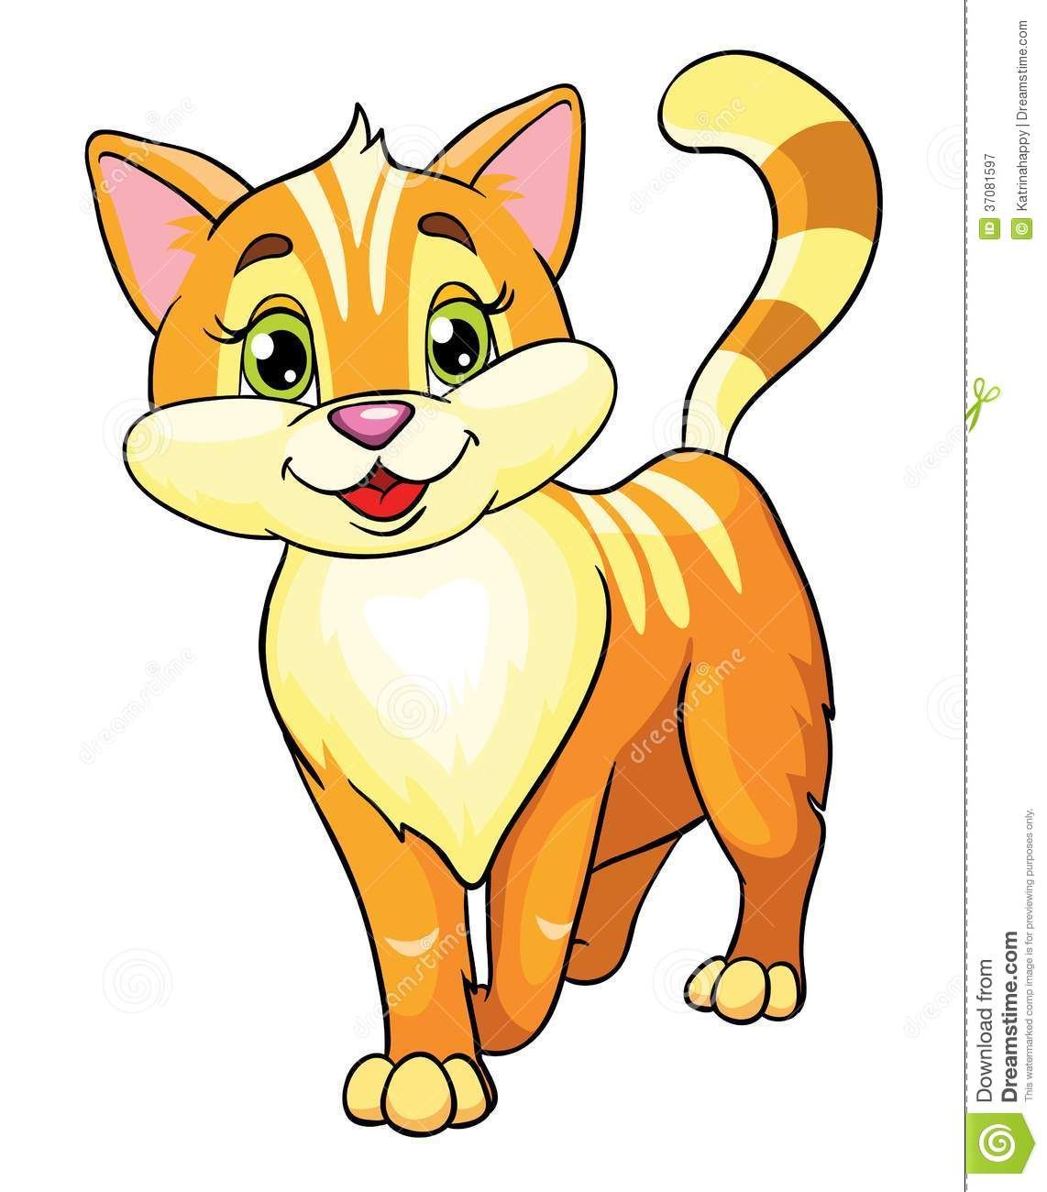
ОК
3,2,1

Slide 16
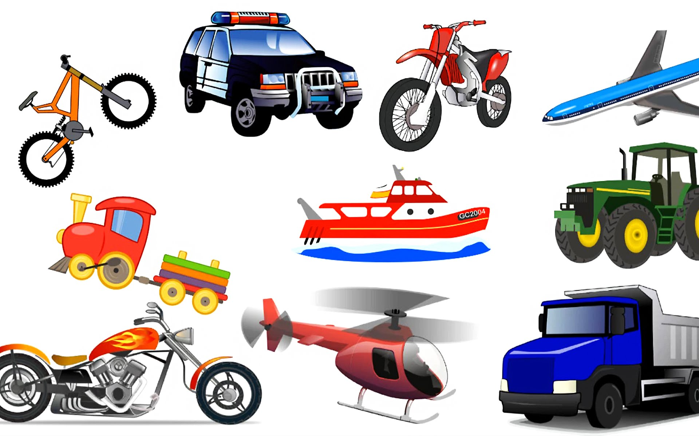
ИР

Slide 17
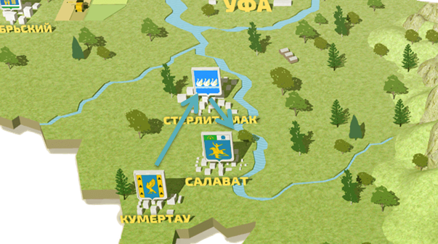
Задача: Расстояние от г. Стерлитамак до горы Шахтау 12,9 км . 0,75 часть нашего путешествия мы проедем, а остальное время мы будем путешествовать пешком. Вычислить какое расстояние нам нужно пройти пешком?

Slide 18
12х0.79=9.48 км= 9 км 480 м
12-9.48=2,54 км

Slide 19
Натуральные числа” По горизонтали: 2. наибольшее однозначное число. 4. знак в виде крестика. 7. результат арифметического действия. 8. знак, который используют для записи чисел. 9. штрихи на линейке. По вертикали: 1. наименьшее однозначное число. 3. наименьшее четырехзначное число. 5. самое маленькое натуральное число. 6. произведение всех натуральных чисел до заданного включительно.

Slide 21
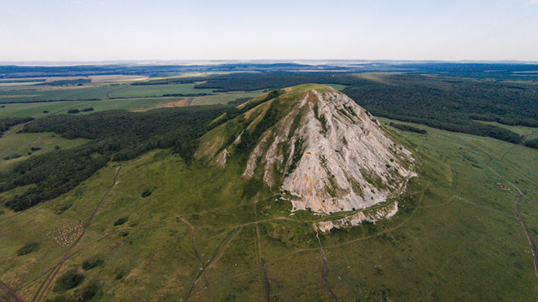
СТЕРЛИТАМАКСКИЕ ШИХАНЫ
ТОРАТАУ

Slide 22
Другой шихан – Куштау – самый большой по площади. Он имеет форму вытянутого хребта с тремя вершинами. С башкирского Куштау переводится, как Двойная гора. По другой версии, Птица-гора. Со стороны западного и южного склонов гору огибает река Белая.. На шихане Куштау (357 метров) зимой работает горнолыжная трасса. Так что в холодное время года можно не только насладиться видом красивых гор, но и прокатиться по ним на лыжах

Slide 23
КУШТАУ
2 сентября 2020 года гора Куштау получила статус особо охраняемой природной территории — памятника природы

Slide 24
ЮРАКТАУ

Slide 25
Задача:. В нашей копилке 700 руб. Мы решили купить: батон, буханку черного хлеба, пакет кефира, упаковку сосисок, пряники. Поблизости находятся магазины со следующими ценами на интересующий товар. Давайте выберем, в какой же магазин нам отправиться за самой выгодной покупкой?
№ | Наименование товаров | «Пятёрочка» | «Магнит»
1 | Батон | 30 рублей | 33 рублей
2 | Буханка черного хлеба | 27 рублей | 28 рублей
3 | Пакт кефира | 33 рубля | 39 рублей
4 | Упаковка сосисок | 283 рублей | 275 рублей
5 | Пряники | 56 рублей | 59 рублей

Slide 26
Решение: 30+27+53+283+56 = 449 (р) стоимость покупки в Пятерочке 33+28+59+275+59 =454(р) стоимость покупки в Магните Ответ: самая выгодная покупка в магазине Пятерочка руб.

Slide 27
Горнолыжная трасса

Slide 28
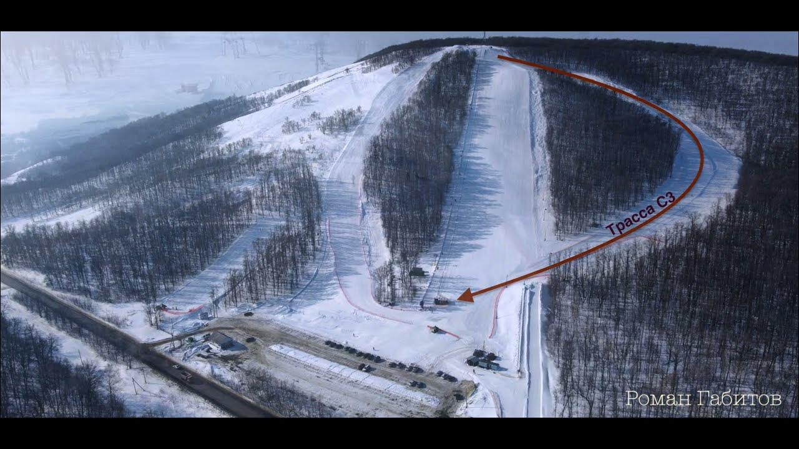

Slide 29
Канатная дорога детская 800 рублей в день взрослый билет 1200 рублей

Slide 30
Решение: 800 х 12=9600 рублей 9600 +1200=10800 рублей

Slide 31
Прокат лыж: комплект лыжный – 1000 рублей в день комплект лыж взрослый -1200 рублей

Slide 32
Решение 1000х12=12000 рулей 12000 + 1200=13200 рублей

Slide 33
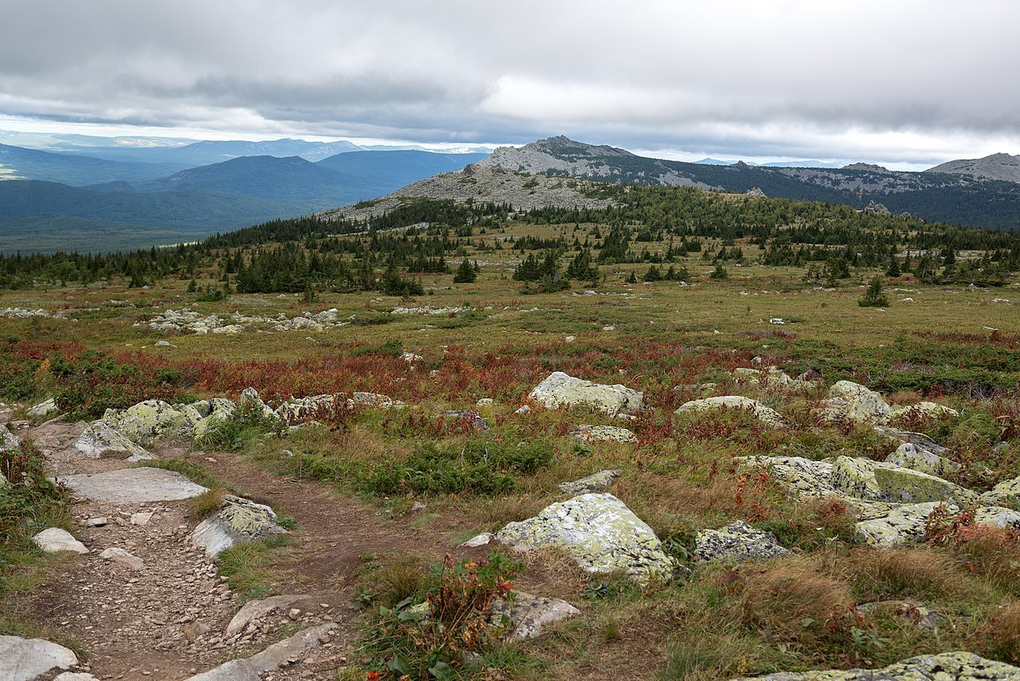
Гора Иремель

Slide 34
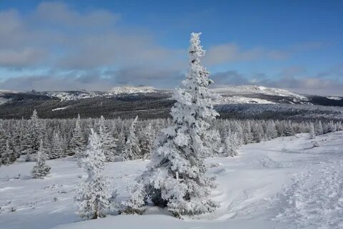

Slide 35
Иремель (башк. Ирәмәл) — вторая по высоте вершина Южного Урала, расположена на северо-востоке Белорецкого района Башкортостана, северо-западные склоны находятся в границах Катав-Ивановского района Челябинской области. Гора представляет собой двухвершинный массив, в состав которого входят: Большой Иремель с платообразной вершиной Кабан (башк. — стог), высота 1582,3 м; Малый Иремель, высота 1449,4 м.

Slide 36
Расстояния от горы Иремель до ключевых населенных пунктов:
Уфы — через Белорецк 1020:3 км, через Усть-Катав 586-276 км;
Челябинска — 88+ 172км;
Белорецка — 16х5 км;
Учалов — 4х4х4+1 км;

Slide 37
Расстояния от горы Иремель до ключевых населенных пунктов:
Уфы — через Белорецк 310 км, через Усть-Катав 270 км;
Челябинска — 260 км;
Белорецка — 80 км;
Учалов — 65 км;

Slide 38
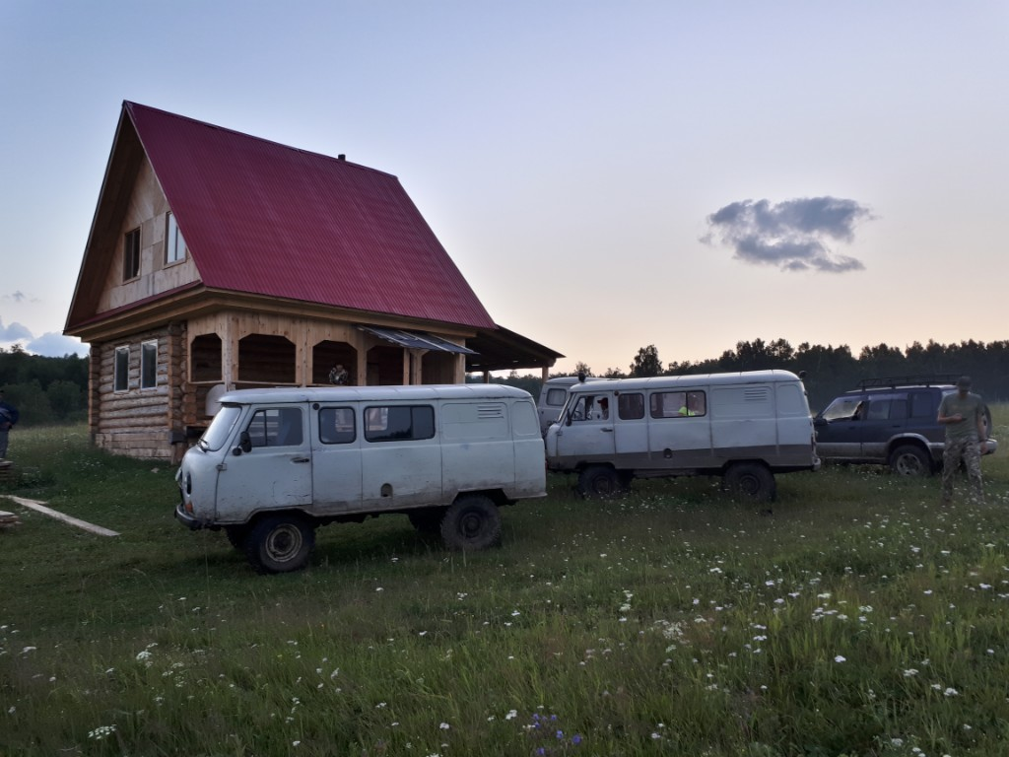
НовоХусаиново

Slide 39
Стоимость поездки детский-2500 рублей на человека взрослый -3000 рублей

Slide 40
Решение : 2500х12=30000 рублей-стомость детского билета 30000+3000=33000 рублей Ответ:33000 рублей.

Slide 41
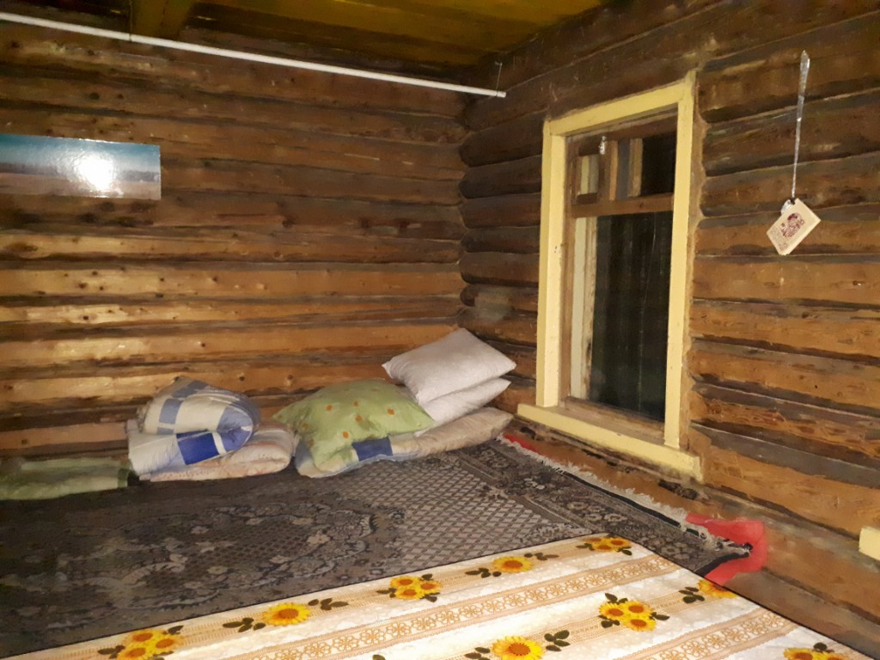

Slide 42
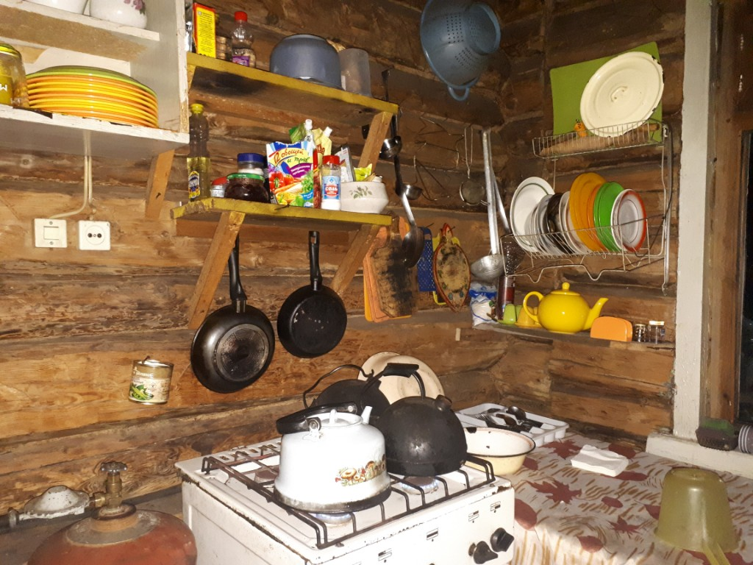

Slide 43
Новохусаиново — 18 км;
Байсакалово — 14 км;
Тюлюка — 10 км.

Slide 44
Сколько времени необходимо,чтоб добраться от Новохусаиново до подножия горы Иремель,если скорость равна 4,5 км/ч

Slide 45
Решение : 18:4,5= 4 часа

Slide 46
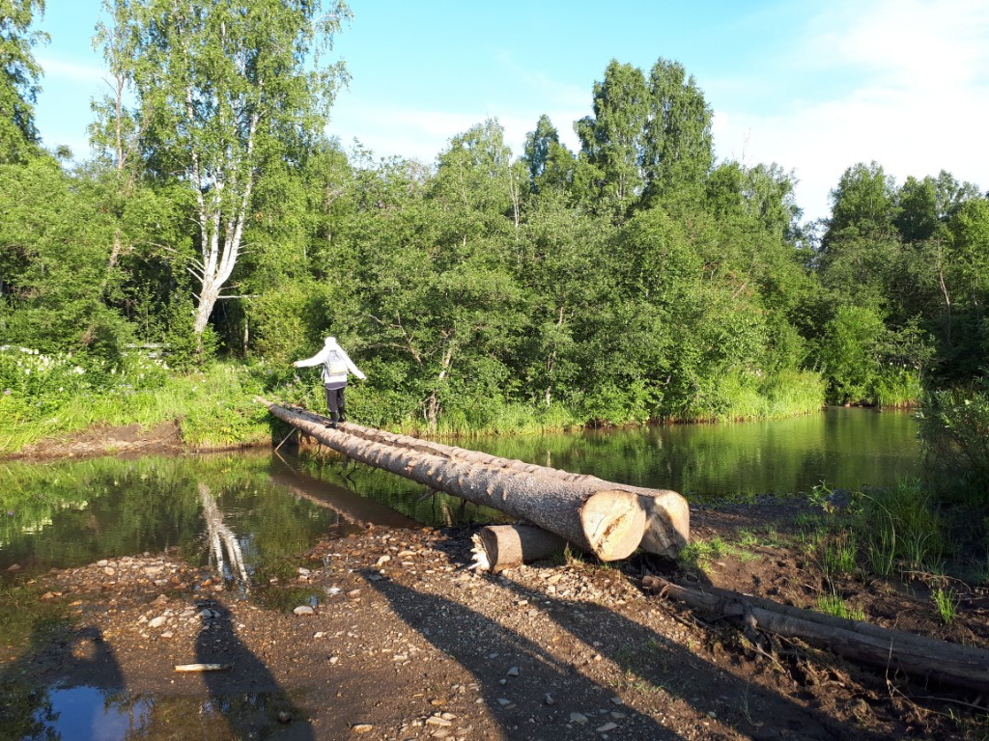
Река Белая

Slide 47
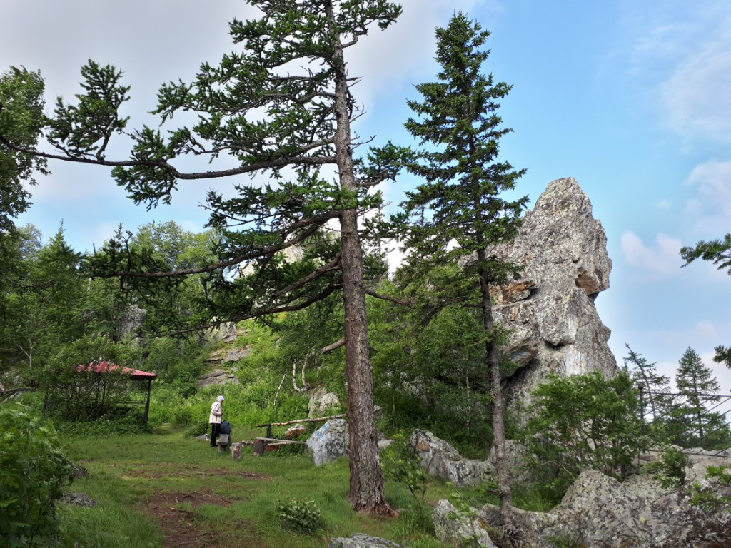
Вершина хребта Аваляк

Slide 48
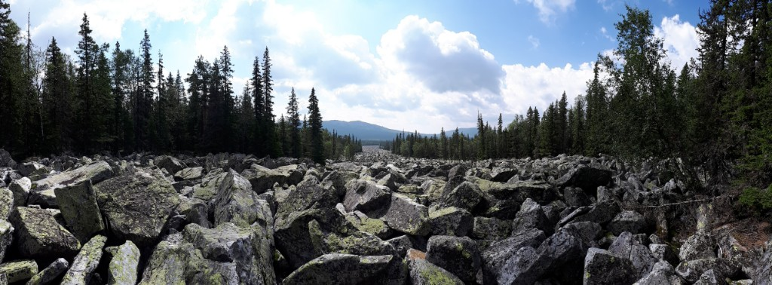
Каменная река

Slide 49
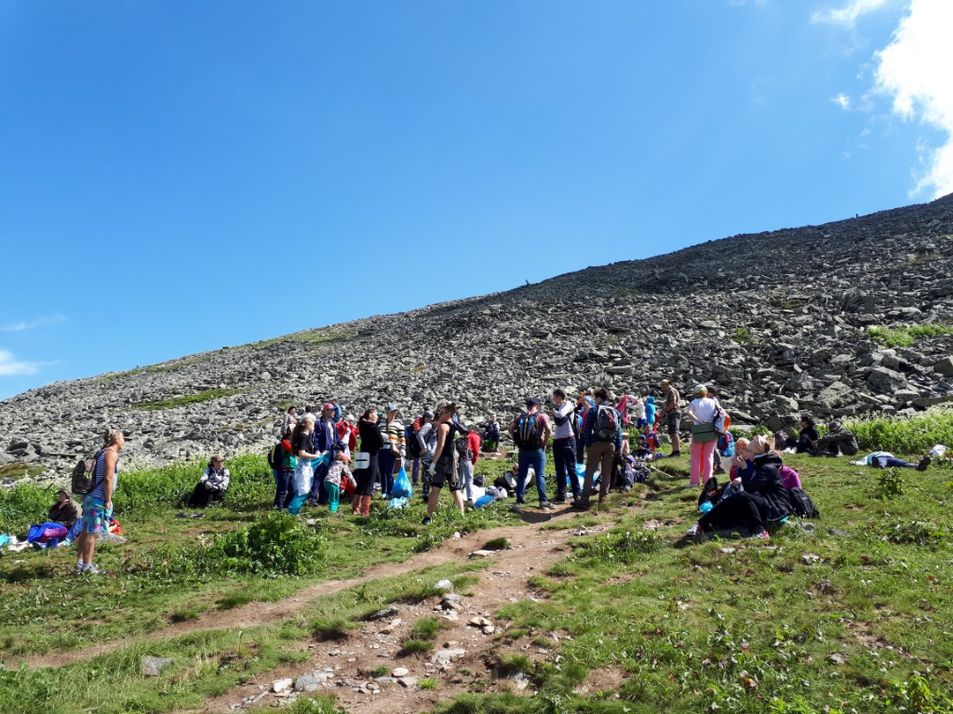
Подножие горы Иремель

Slide 50
Сколько минут будете подниматься на гору Иремель,если высота равна 1582 м,а скорость равна 1000м/ч

Slide 51
Решение: 1582:1000Х60=94,92 минут

Slide 52
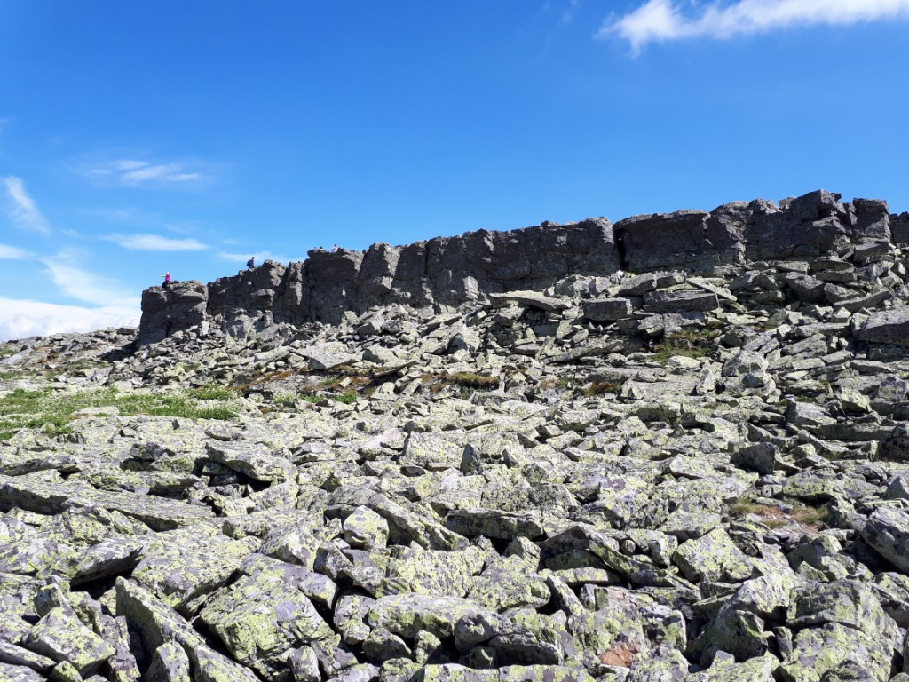
Гора Иремель

Slide 53
Сколько времени времени нужно,чтоб возвратиться обратно на базу ,если на вершине горы будете 30 минут и будете спускаться 1 час.

Slide 54
Решение : От базы до подножия горы-270 минут Поднятие на гору-94,92 минуты На вершине -30 минут Спуск с горы -60 минут От подножия горы до баз-270 минут часа 270+94,92+30+60+270 минут=724,92 минут 12 ,082 часов Ответ: приблизительно 12 часов

Slide 55
Человек при ходьбе с весом 65 кг сжигает на 1 км 46 ккал Считая примерно расстояние 38 км .Подсчитать сожженные ккал

Slide 56
Решение: 38х46=1748 ккал

Slide 57
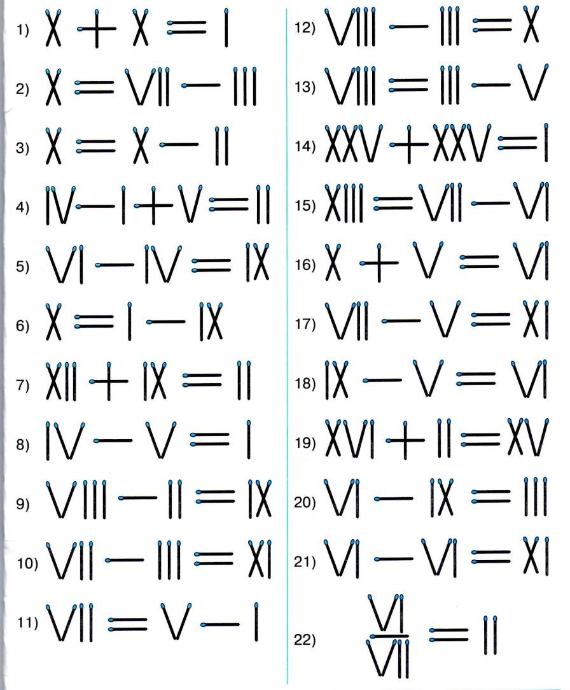

Slide 58
До новых встреч!

